Slide 1
BÁO CÁO SINH HOẠT HỌC THUẬT THÁNG 3/2018 “GIỚI THIỆU LOGIC MỜ VÀ ỨNG DỤNG TRONG ĐIỀU KHIỂN”
GIẢNG VIÊN TRÌNH BÀY :NGUYỄN THANH TUẤN

Slide 2
NỘI DUNG TRÌNH BÀY
1/ ĐẶT VẤN ĐỀ
2/ KHÁI NIỆM CƠ BẢN
3/ BỘ ĐIỀU KHIỂN MỜ
4/KẾT LUẬN

Slide 3
1/ĐẶT VẤN ĐỀ
Logic: cách lập luận để ai cũng đồng tình với mình
Logic Aristotle/logic nhị phân:
1/0; Đúng/sai; A/không-A à logic nhị phân vẫn rất đúng với nhiều trường hợp, nhưng có hạn chế trong những trường hợp mang tính lưng chừng.

Slide 4
NGHỊCH LÝ RUSSELL
Một ông thợ cắt tóc được định nghĩa là "người mà cắt tóc cho tất cả những người khác, những người mà không thể tự cắt tóc cho mình“
CÂU HỎI ĐẶT RA LÀ : “ Ông thợ cắt tóc có tự cắt tóc được cho chính mình không ?”
Việc giải đáp câu hỏi này sẽ dẫn đến một sự mâu thuẫn thể hiện logic nhị phân không thể tự chứng minh chính nó.

Slide 5
2/GIỚI THIỆU VỀ ĐIỀU KHIỂN MỜ
Lý thuyết logic mờ sáng tạo bởi: Lofti Zadeh năm 1965
Năm 1970 tại trường Mary Queen, Ebrahim Mamdani dùng fuzzy-logic điều khiển máy hơi nước
Năm 1983 tại Nhật, Fuji Electronic ứng dụng điều khiển máy xử lý nước
Năm 1987, Hitachi áp dụng vào điều khiển tàu điện ngầm

Slide 6
KHÁI NIỆM CƠ BẢN
Tập rõ: tập số nguyên tố P={2,3,5…}, số thực
Tính mờ trong khái niệm: đi nhanh, đi chậm… →không có 1 giá trị định lượng
Tập mờ F xác định trên tập kinh điển B có phần tử dạng: (x,μF(x)) với:
– x B
– μF(x): B →[0,1]
μF: hàm thuộc; B: tập nền

Slide 7
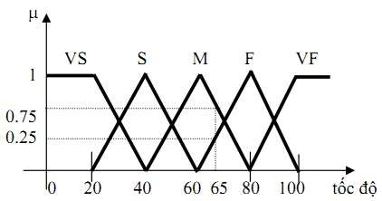
Ví
dụ
•
Tốc
độ
xe
chạy:
•
•
•
•
•
Rất chậm(VS)
Chậm(S)
Trung bình(M) Nhanh(F)
Rất nhanh(VF)
•
•
Hàm thuộc: μ_{VS}(x),
μ_{S}(x), μ_{M}(x), μ_{F}(x), μ_{VF}(x)
Giá trị ngôn ngữ:{rất chậm, chậm, trung bình, nhanh, rất nhanh}
Mỗi x∈B ta có x → μ_{X}={μ_{VS}(x), μ_{S}(x), μ_{M}(x), μ_{F}(x),
μ_{VF}(x) }
Tại x= 65km/h, μ_{X}(65)={0;0;0.75;0.25;0}
•
•

Slide 8
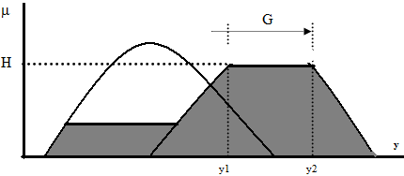
Giải mờ
•
Là quá trình xác định rõ
μ_{B’}(y) của tập mờ B’
Phương pháp cực đại:
đầu
ra
từ
hàm
thuộc
•
–
Xác định miền chứa y’:
G = { y∈Y | μ_{B’}(y) = H }
Xác định y’ theo cách:
–
•
•
•
Nguyên
Nguyên
Nguyên
lý
lý
lý
cận trái: y’ = y1
cận phải: y’ = y2 trung bình:

Slide 9
Giải mờ(cont)
Phương pháp trọng tâm:
Hoành độ của điểm trọng tâm miền
μ= 0 và μ = μ_{B’}(y)
Công thức:
•
giời hạn:

Slide 10
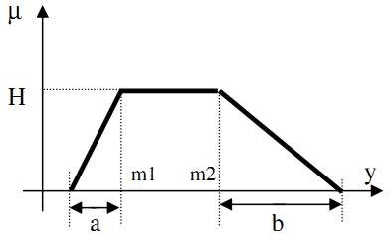
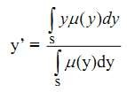
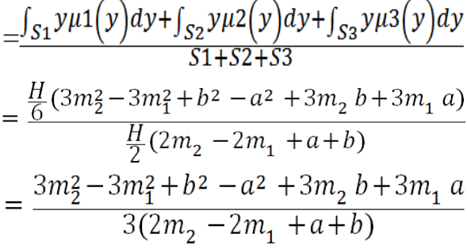
Ví dụ
•
Giải mờ
thang:
với
hàm
thuộc
^{μ}B’
(y)
có
đồ
thị hình
μ (y)
2
μ₃(y)
μ₁(y)
2
3
1
•
Ta có:

Slide 11
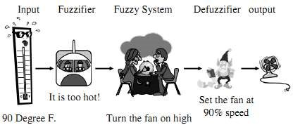
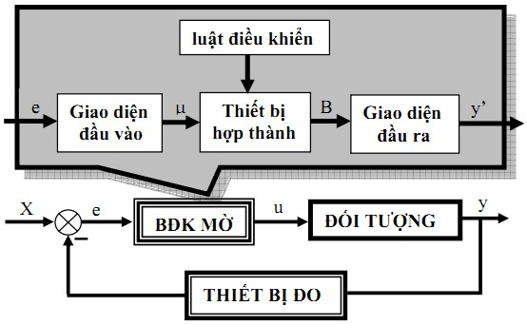
3/BỘ ĐIỀU KHIỂN MỜ
Thực hiện một bộ điều khiển mờ gồm 3 khâu cơ bản :
Mờ hóa
Thực hiện luật hợp thành
Giải mờ

Slide 12
CÁC BƯỚC THIẾT KẾ MỘT BỘ ĐIỀU KHIỂN MỜ
Step1: định nghĩa biến ngôn ngữ I/O
Step2: Xác định các tập mờ cho từng biến I/O:
Miền giá trị vật lý của các biến ngôn ngữ
Số lượng tập mờ
Xác định hàm thuộc
Rời rạc hóa tập mờ
Step3: Xây dựng luật hợp thành
Step4: Chọn thiết bị hợp thành
Step5: Giải mờ và tối ưu hóa

Slide 13
MINH HỌA
Thiết kế điều khiển tự động máy điều hòa:
•
–
2 đầu vào:Ti đo nhiệt độ trong
bên ngoài
1 đầu ra: tốc độ quạt
nhà;
To
đo
nhiệt
độ
–
–
Thông
số:
nhiệt quan tâm: [0ºC, 50ºC]
•
•
Tầm
Tốc độ quạt: [0, 600 vòng/phút]
–
Tính tốc độ quạt với:
•
•
Ti = 27ºC
To = 32ºC

Slide 14
MINH HỌA
Xác định biến ngôn
•
Bước
1:
ngữ
I/O
•
Bước
2:
xác định tập mờ:
–
–
Ti,To:{Lạnh,Vừa,Nóng} tương
ứng {20ºC,25ºC,30ºC}
V:{Zero,Chậm,Trung bình,Nhanh,Max} tương ứng
{0,150,300,450,600}

Slide 15
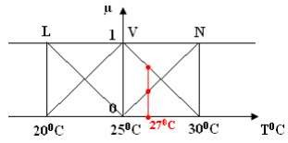
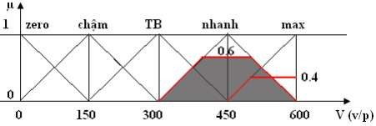
Hàm
thuộc
giác
•
Chọn
hàm
thuộc
tam
•
Xét Ti*=27ºC và To*=32ºC
➔
–
–
μ
μ
(Ti*) = μ(27ºC) = {0; 0,6; 0,4}
(To*) = μ(32ºC) = {0; 0; 1}

Slide 16
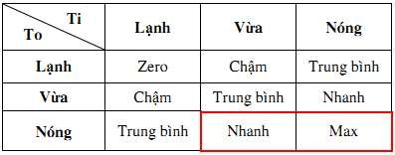
MINH HỌA
•
Bước
3:
luật
hợp
thành
mờ
•
Bước
4+5: Giải mờ
–
Chọn thiết bị hợp thành
Nhanh: 0,6
Max: 0,4
max-min➔
–
Sử dụng phương pháp độ cao:

Slide 17
4/KẾT LUẬN
Trong khi các phương pháp tiếp cận khác đòi hỏi những phương trình toán chính xác để mô hình hóa hành vi thực tế, thiết kế mờ có thể phù hợp với sự ước lượng trong thế giới thực cả về mặt ngôn ngữ và logic.
Logic mờ cung cấp một phương pháp trực quan để mô tả hệ thống một các nhân tính hóa và chuyển đổi các thông số kỹ thuật của hệ thống thành mô hình tự động hóa hiệu quả.
Hiện tại có nhiều sản phẩm ứng dụng logic mờ và đang ngày càng được phát triển như fuzzy washing machine, fuzzy microwave , fuzzy car, A.I ….

Slide 18
CẢM ƠN MỌI NGƯỜI ĐÃ THEO DÕI.

